Slide 1


TE QUIERO, TE QUIERO
(Nino Bravo)
De por qué te estoy queriendo
no me pidas la razón
pues yo mismo no me entiendo
con mi propio corazón.
Al llegar la madrugada
mi canción desesperada
te dará la explicación.
Te quiero vida mía
te quiero noche y día
no he querido nunca así.
Te quiero con ternura
con miedo con locura
sólo vivo para ti.
Yo te seré siempre fiel
pues para mi quiero en flor
ese clavel de tu piel y de tu amor
Mi voz igual que un niño
te pide con cariño
ven a mi y abrázame.
Porque te quiero, te quiero, te quiero
Te quiero, te quiero, te quiero
y hasta el fin te querré
Interpreta:
Enrique
Mascareñas S.
Automático

Slide 2

De por qué te estoy queriendo
no me pidas la razón,

Slide 3




pues yo mismo no me entiendo
con mi propio corazón

Slide 4

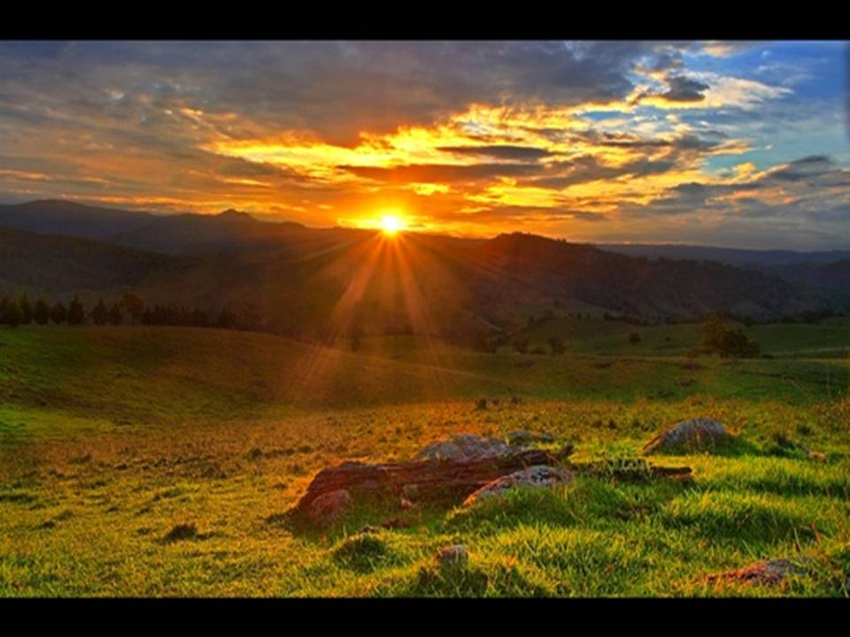

Al llegar la madrugada, mi canción desesperada
te dará la explicación.

Slide 5
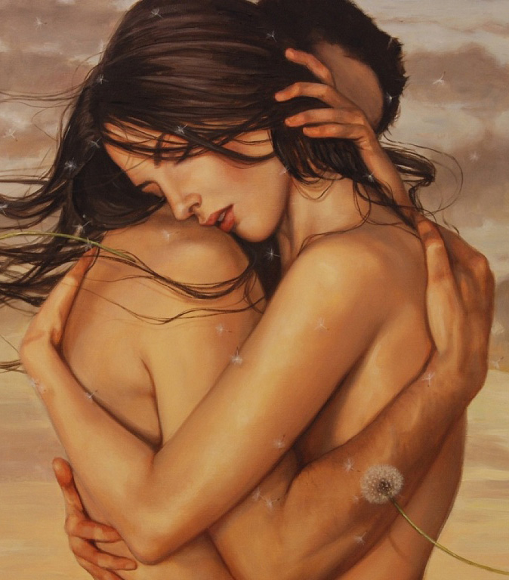

Te quiero vida mia
te quiero noche y dia
no he querido nunca asi

Slide 6
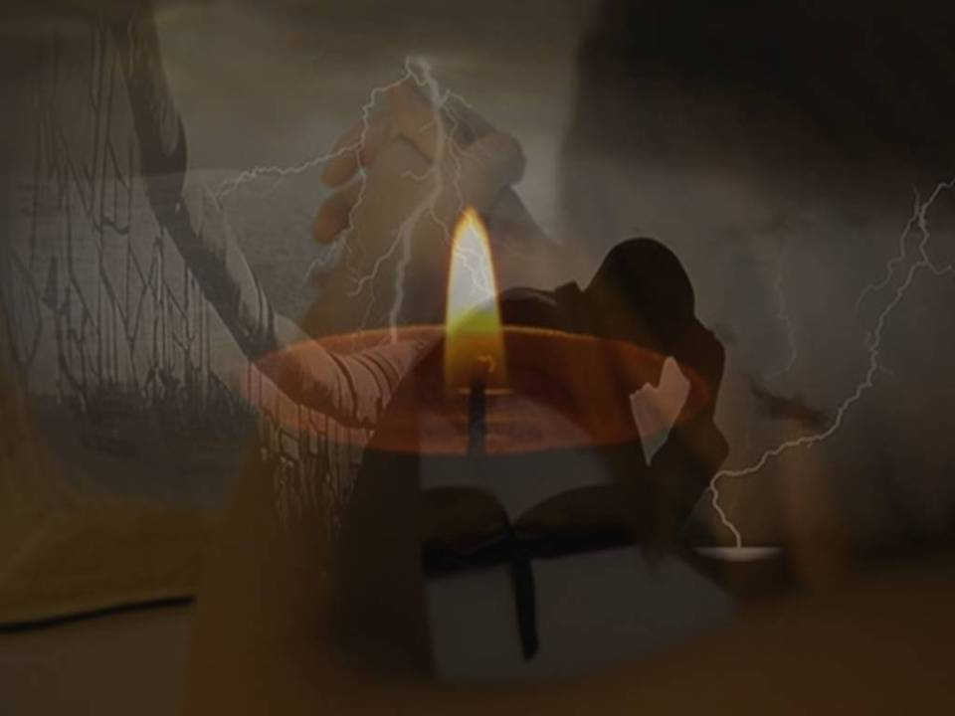
te quiero con ternura, con miedo con locura,
sólo vivo para ti.

Slide 7


Yo te seré siempre fiel, pues para mi quiero en flor,
ese clavel de tu piel y de tu amor.

Slide 8


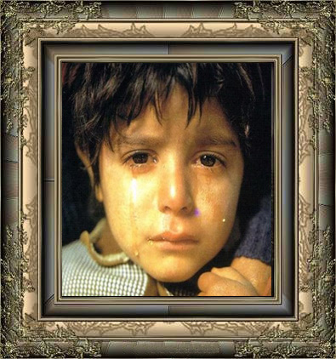
Mi voz igual que un niño,
te pide con cariño,
ven a mi y abrázame

Slide 9



porque te quiero, te quiero, te quiero …

Slide 10

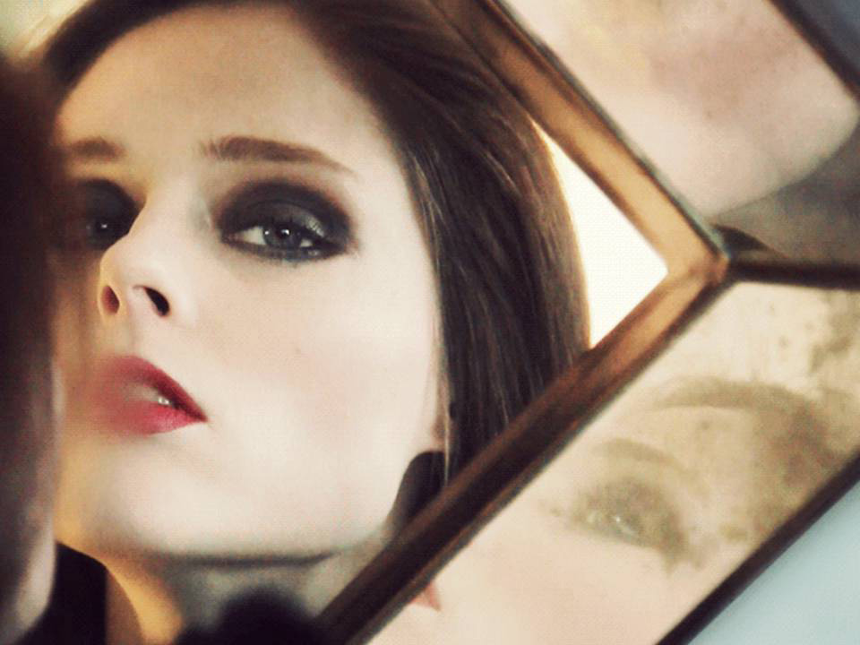
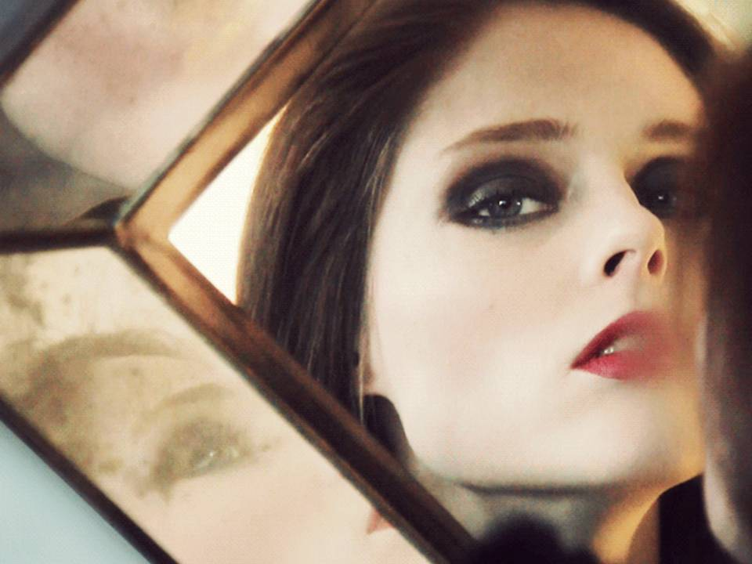
… te quiero, te quiero, te quiero …

Slide 11
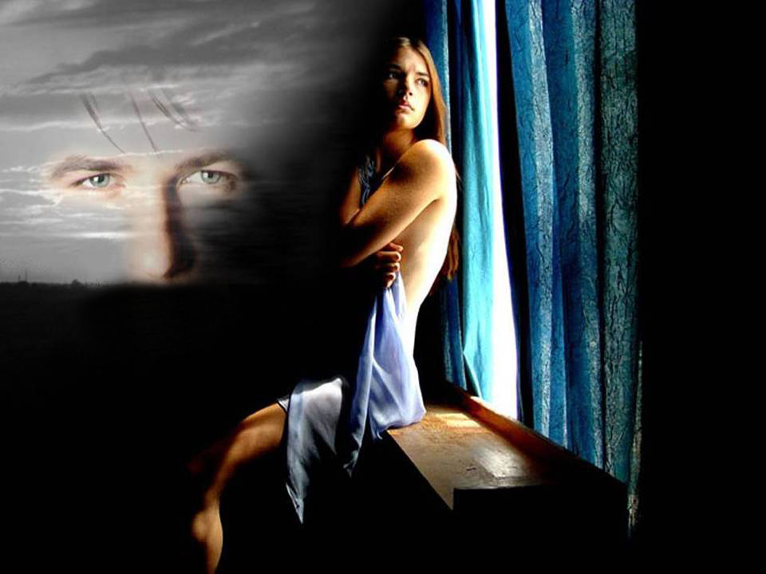
… y hasta el fin, te querré.

Slide 12

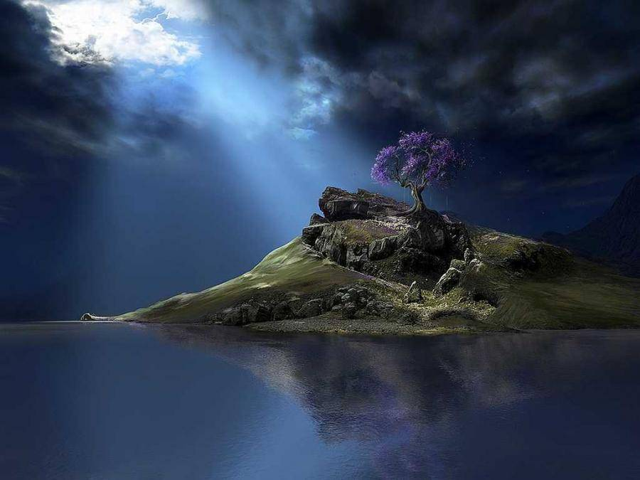


Slide 13
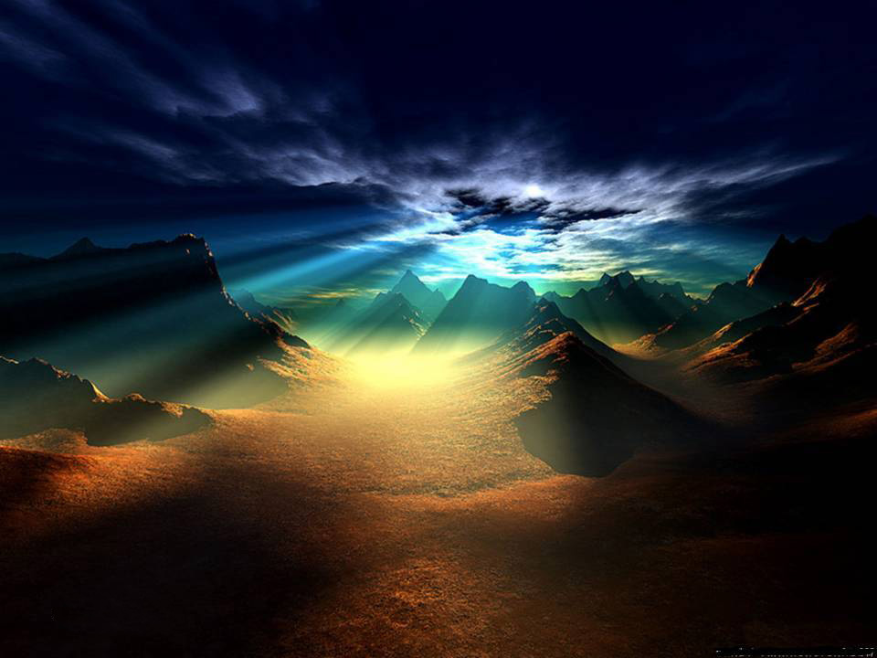


Slide 14

Yo te seré siempre fiel
pues para mi quiero en flor,
ese clavel de piel y de tu amor..

Slide 15


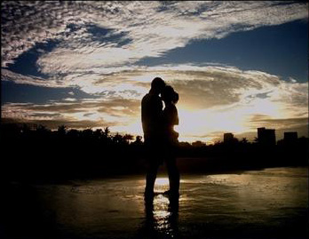
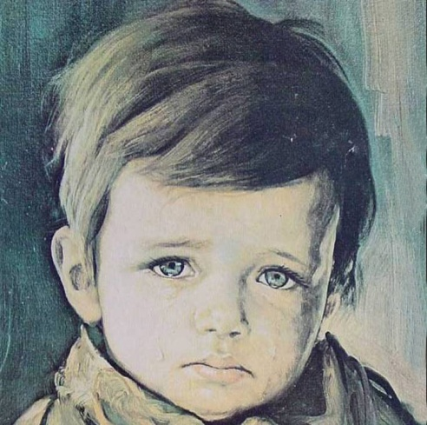
mi voz igual que un niño
te pide con cariño,
ven a mi y abrázame..

Slide 16

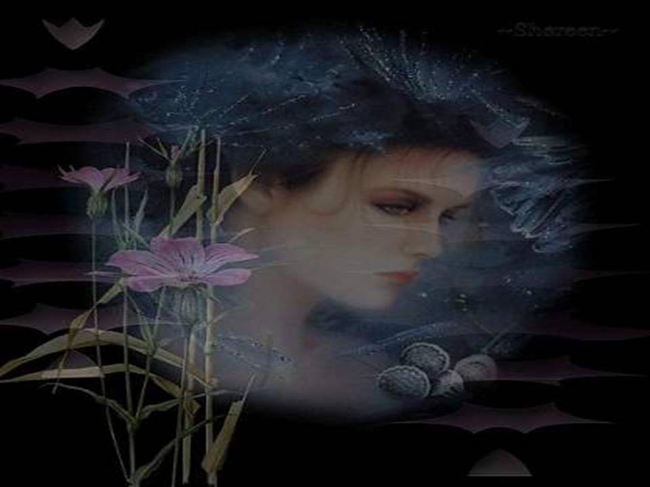
porque te quiero, te quiero, te quiero..

Slide 17

…te quiero, te quiero, te quiero ..

Slide 18

… y hasta el fin te querré.

Slide 19



Accede a la sección que desees desde aquí:
Propia Creación
De la Red
Dedicatorias | Eróticos | Fechas Especiales
Graciosos | Historia y Arte | Lugares
Naturaleza y Ciencias | Política | Reflexión
Salud | Románticos | Religiosos
Dedicatorias | Eróticos | Fechas Especiales
Graciosos | Historia y Arte | Lugares
Naturaleza y Ciencias | Política | Reflexión
Salud | Románticos | Religiosos
Si deseas recibir pps periódicamente en tu correo electrónico subscríbete aquí:

